Slide 1
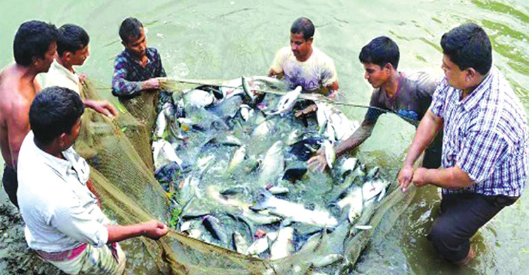
স্বাগতম
Zahidul Islam
Zahidul Islam
Zahidul Islam

Slide 2
শিক্ষক পরিচিতি
পাঠ পরিচিতি
কৃষি শিক্ষা
শ্রেণি ষষ্ঠ
পঞ্চম অধ্যায়
পাঠ- 8
তারিখঃ 20/০১/২০২১
জাহিদুল ইসলাম
সহকারি শিক্ষক ( কৃষি )
কাস্তুল এসইএসডিপি মডেল উচ্চ বিদ্যালয়
মোবাইলঃ০1734494949
Email:zahidulislamict1991@gmail.com
Zahidul Islam

Slide 3
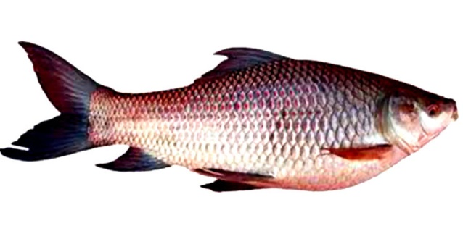
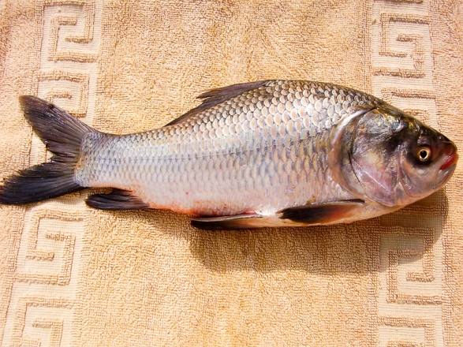
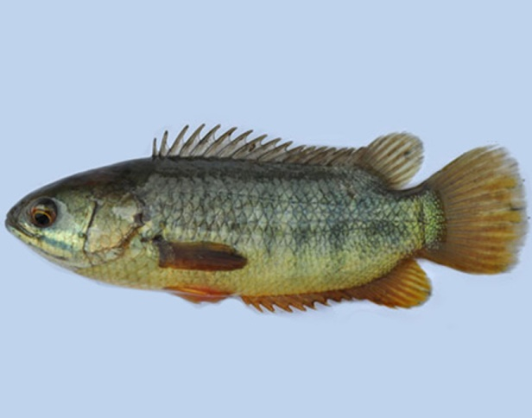
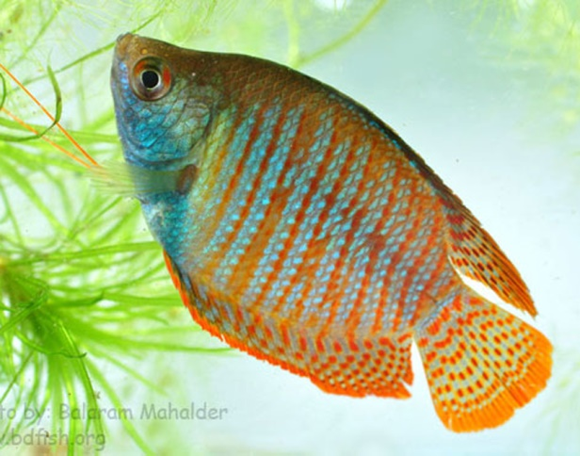
ছবিগুলো দেখে একটু চিন্তা কর।
Zahidul Islam

Slide 4
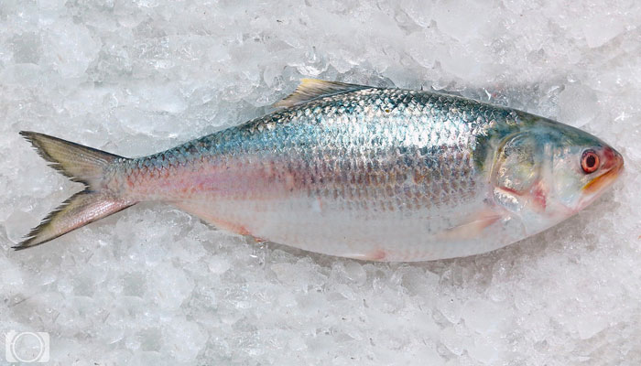
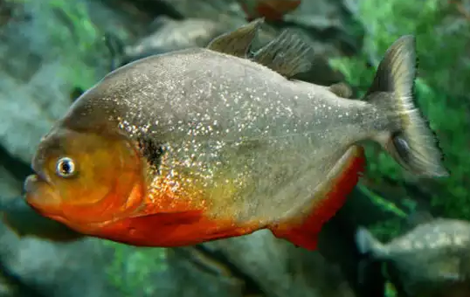
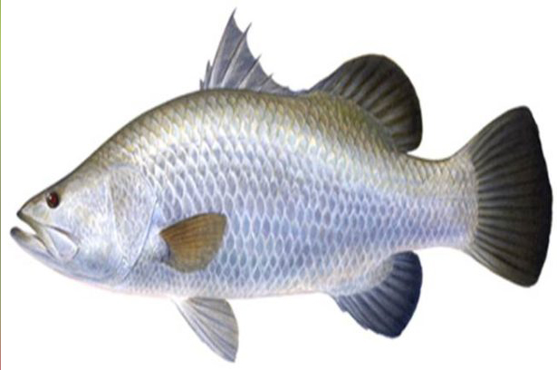
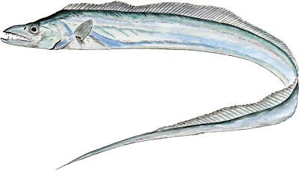
ছবিগুলো দেখে আমরা কী বুঝতে পারছি?
Zahidul Islam

Slide 5
আজকের পাঠ
বাংলাদেশের চাষযোগ্য মাছের পরিচিতি
Zahidul Islam

Slide 6
শিখনফল
এই পাঠ শেষে শিক্ষার্থীরা --
১। বাংলাদেশের চাষযোগ্য মাছের সম্পর্কে বলতে পারবে।
২। বাংলাদেশে চাষযোগ্য স্বাদু ও লোনা পানির মাছ সম্পর্কে বলতে পারবে।
৩। মাছের দৈহিক বৈশিষ্ট্য সম্পর্কে বর্ণনা করতে পারবে।
Zahidul Islam

Slide 7
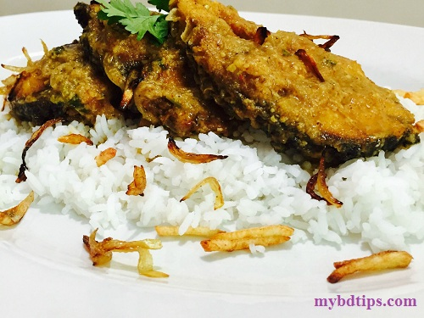
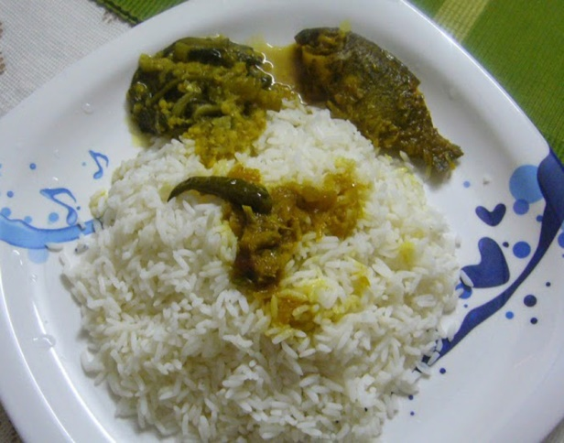
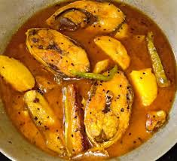
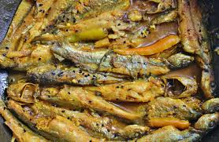
মাছ
আমরা প্রতিদিন কোনো মাছ খেয়ে থাকি। মাছ আমাদের খুবই প্রিয় খাদ্য।
Zahidul Islam

Slide 8
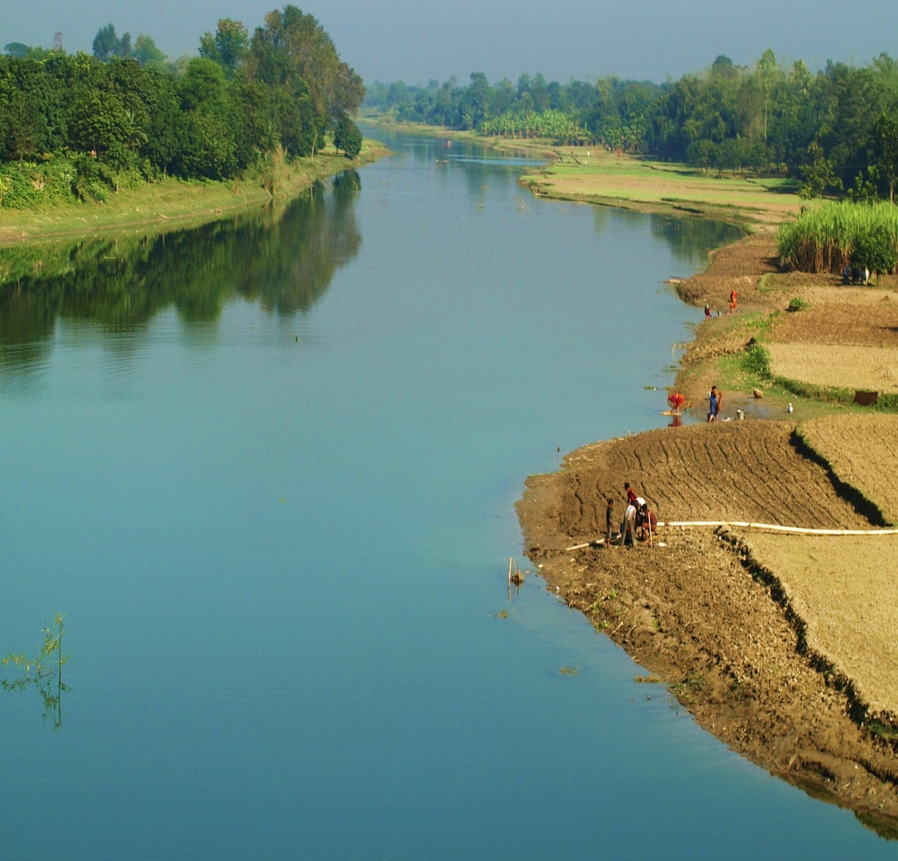
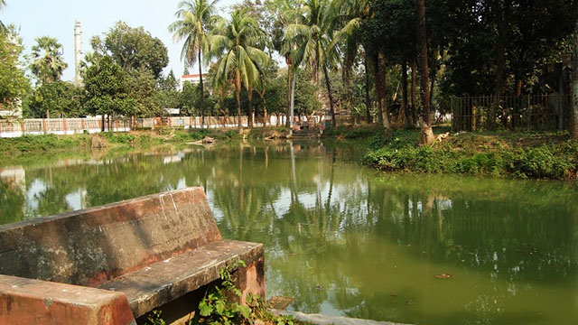
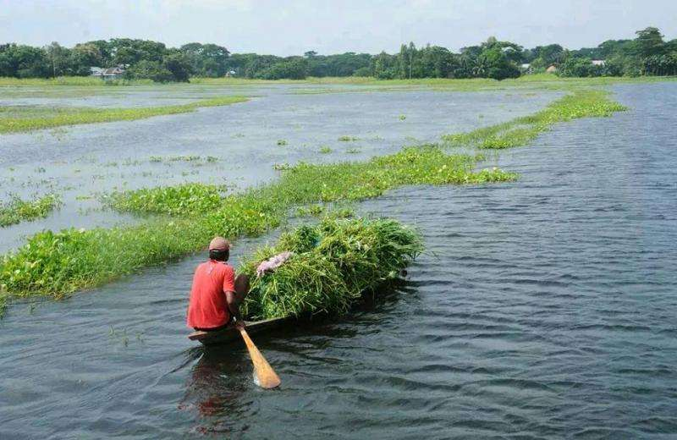
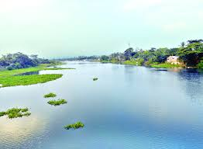
মাছ
আমাদের নদী, নালা, খাল, বিল, পুকুর, দিঘির স্বাদু পানিতে প্রাকৃতিকভাবে অনেক মাছ পাওয়া যায়।
Zahidul Islam

Slide 9
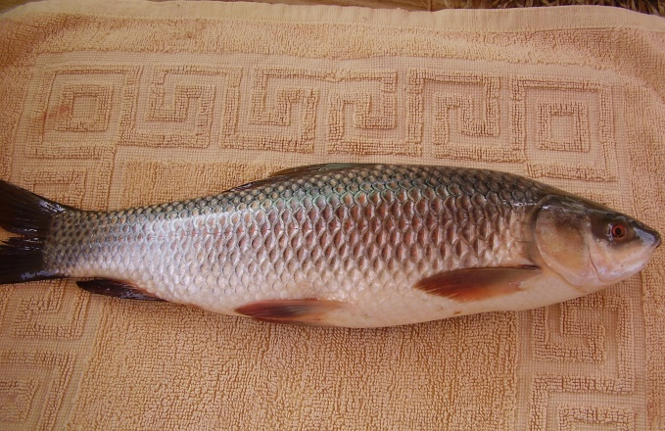
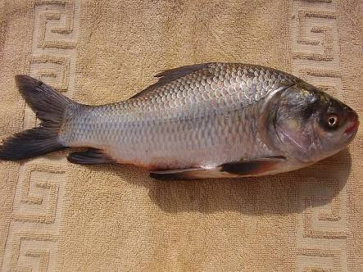
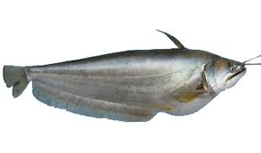
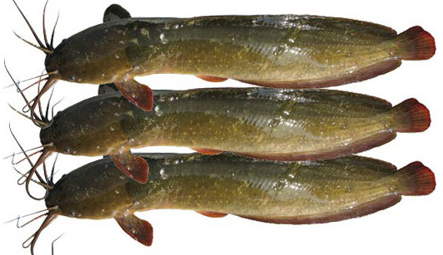
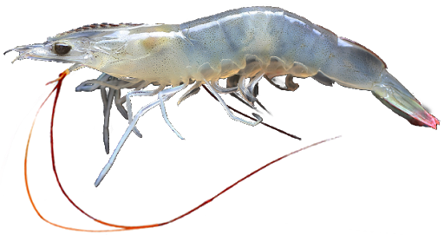
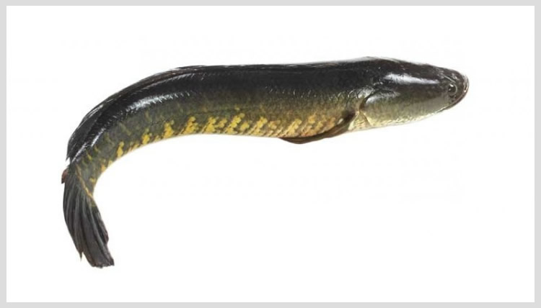
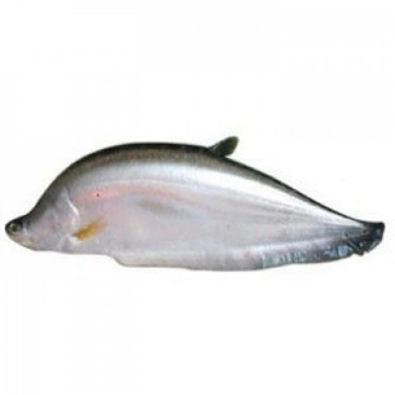
বাংলাদেশের কয়েকটি স্বাদু পানির মাছ
রুই
কাতলা
কৈ
বোয়াল
মাগুর
খলিশা
চিংড়ি
শোল
চিতল
Zahidul Islam

Slide 10
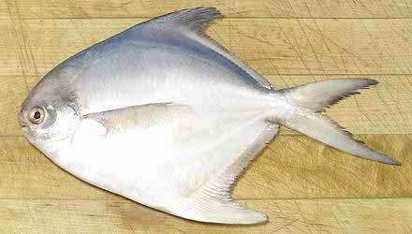
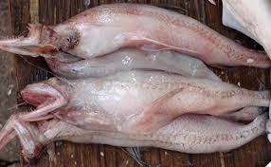
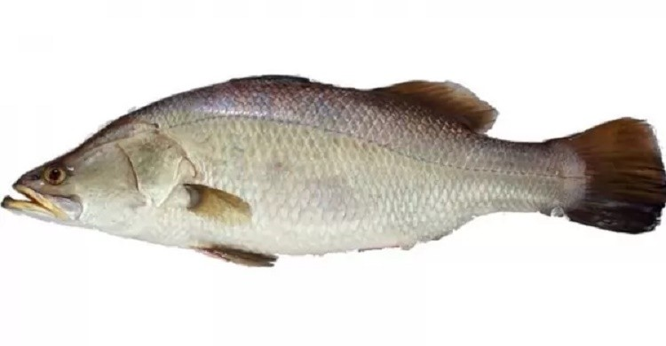
বাংলাদেশের কয়েকটি লোনা পানির মাছ
ইলিশ
রুপচাঁদা
ভেটকি
লইট্যা
কোয়াল
ছুরি
Zahidul Islam

Slide 11
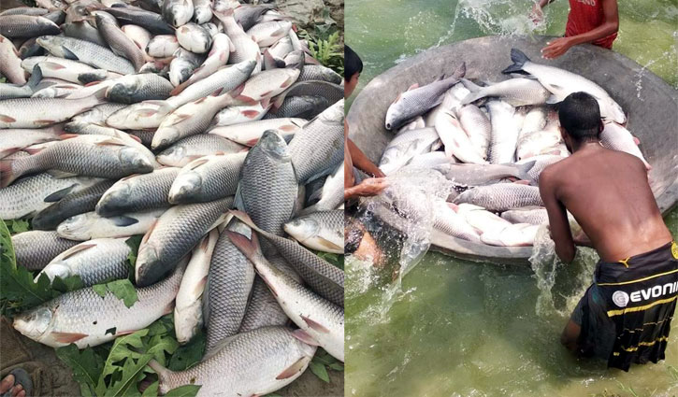
আমাদের মাছ উৎপাদন
মাছ উৎপাদনের পরিমাণ মানুষের চাহিদার তুলনায় অনেক কম। দেশের জনসংখ্যা বৃদ্ধির সাথে সাথে মাছের চাহিদা দিন দিন আরও বাড়ছে। তাই বেশি করে মাছ চাষের মাধ্যমে এ চাহিদা মেটানো সম্ভব।
Zahidul Islam

Slide 12
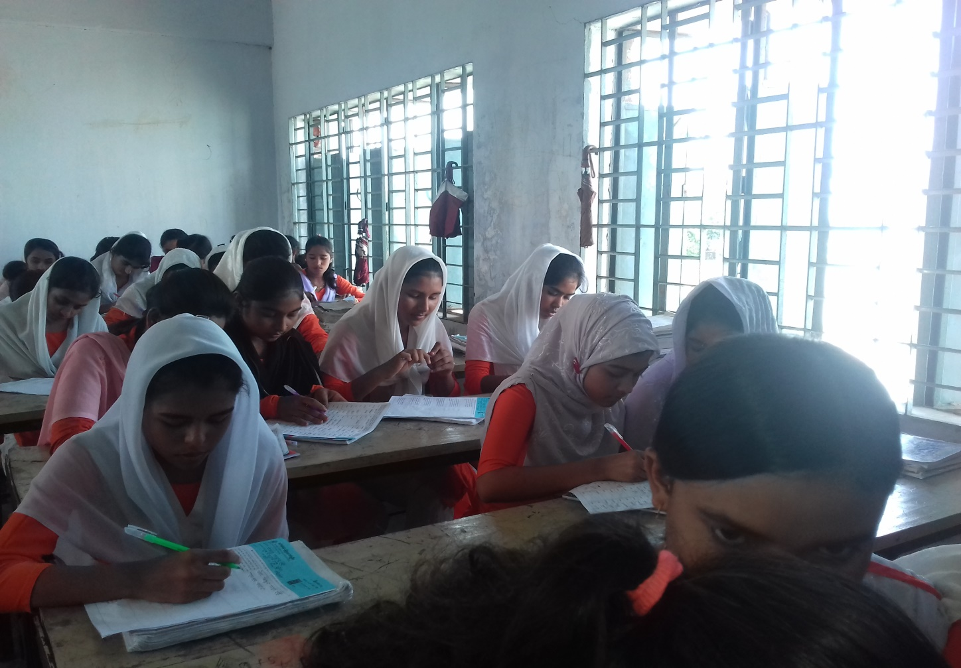
একক কাজ
বাংলাদেশের চাষযোগ্য কয়েকটি স্বাদু পানির মাছের নাম লিখ?
Zahidul Islam

Slide 13
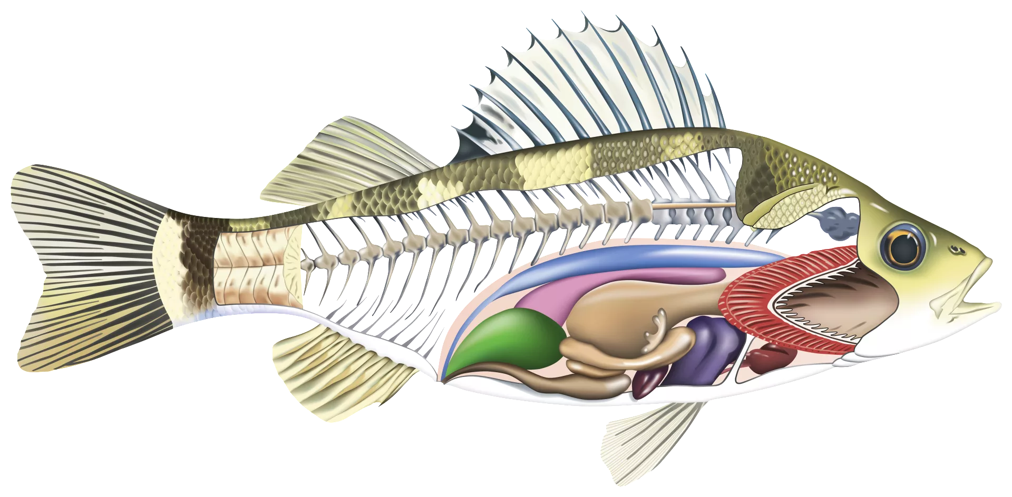
মাছের দৈহিক বৈশিষ্ট্য
মাছ মেরুদন্ডী প্রাণী
মাছের দেহ মোটা এবং মাথা ও লেজের দিক সরু।
মাছ লেজ ও পাখনার সাহায্যে চলাফেরা করে।
মাছ ফুলকার সাহায্যে শ্বাস নেয়।
Zahidul Islam

Slide 14
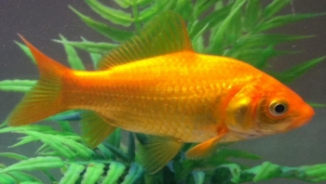
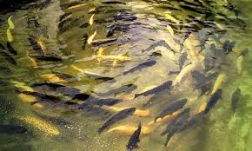
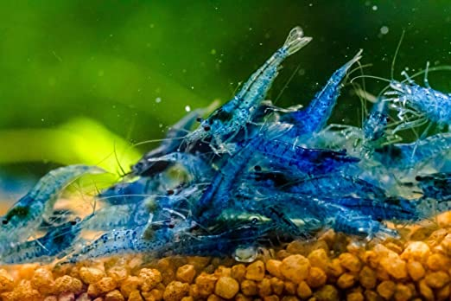
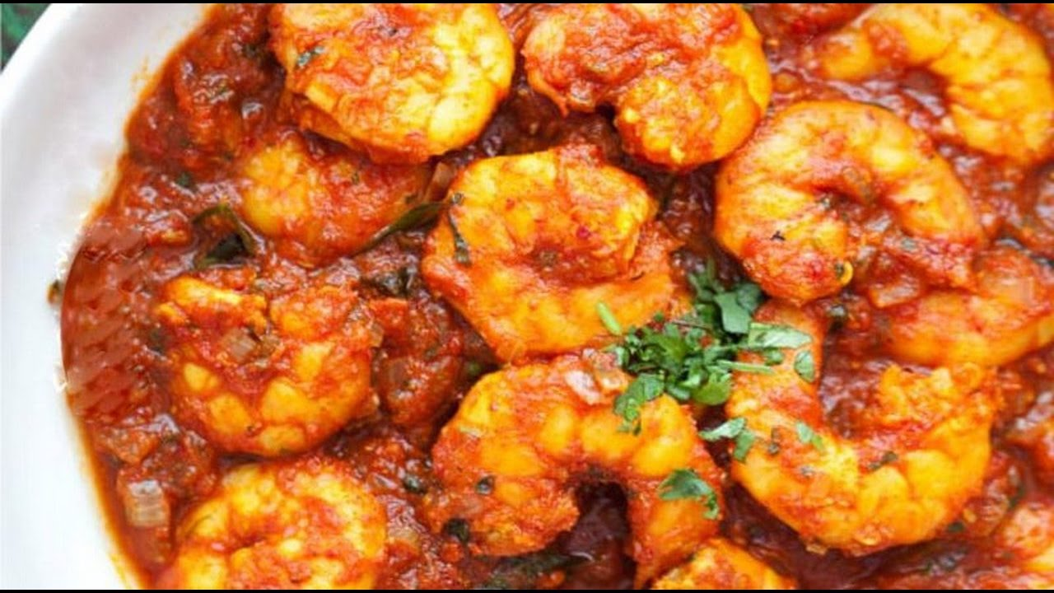
মাছের দৈহিক বৈশিষ্ট্য
চিংড়ি একটি অমেরুদন্ডী প্রাণী। চিংড়ি পানিতে বাস করে ও খেতে সুস্বাদু।
তাই এরা সহজে ও দ্রুত পানিতে চলাফেরা করতে পারে।
Zahidul Islam

Slide 15
মাছ
বাংলাদেশে প্রাপ্ত মাছগুলো মধ্যে সব মাছ পুকুয়ে চাষ করা হয় না ।
Zahidul Islam

Slide 16
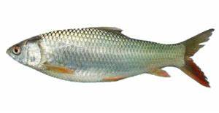
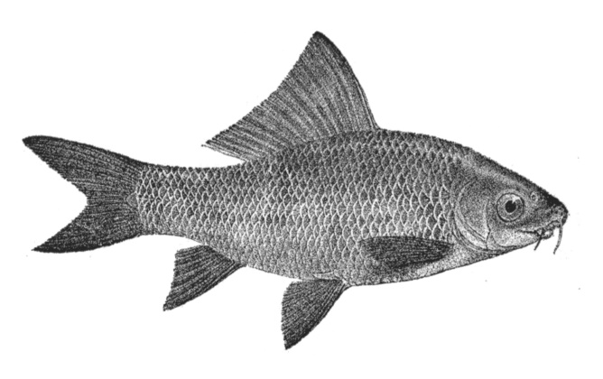
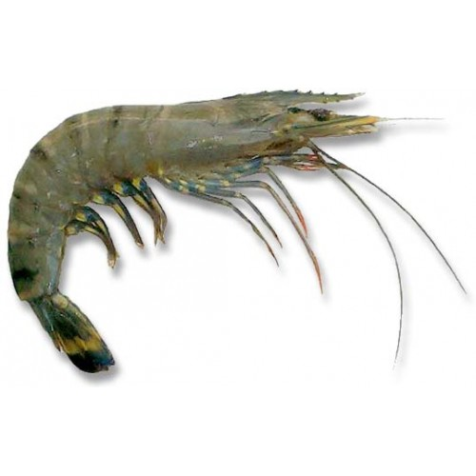
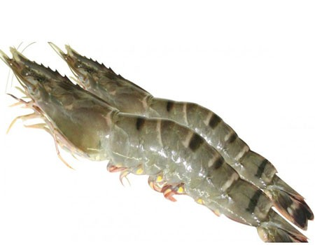
দেশি চাষযোগ্য মাছ
রুই
কাতলা
মৃগেল
কালিবাউশ
গলদা
বাগদা
Zahidul Islam

Slide 17
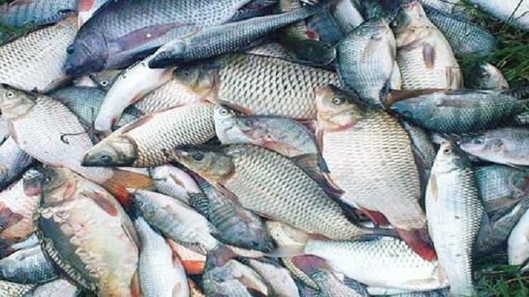
মিশ্রচাষ
দেশি মাছ ছাড়াও চাষের উদ্দেশ্য কিছু বিদেশি মাছ আমাদের দেশে আনা হয়েছে। এসব মাছ এককভাবে বা আমাদের দেশি চাষযোগ্য মাছের সাথে একত্রে পুকুরে মিশ্রচাষ করা হয়।
Zahidul Islam

Slide 18
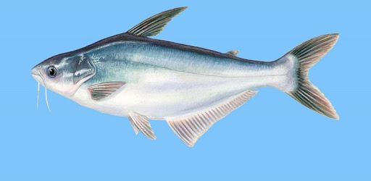
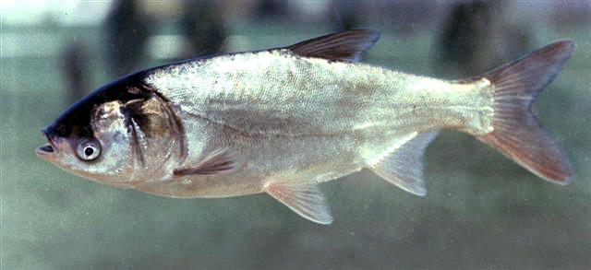
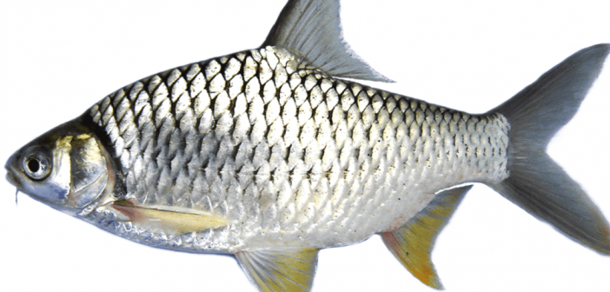
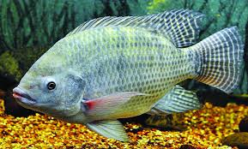
বিদেশি চাষযোগ্য মাছ
পাঙ্গাস
সিলভার কার্প
থাই সরপুটি
তেলাপিয়া
Zahidul Islam

Slide 19
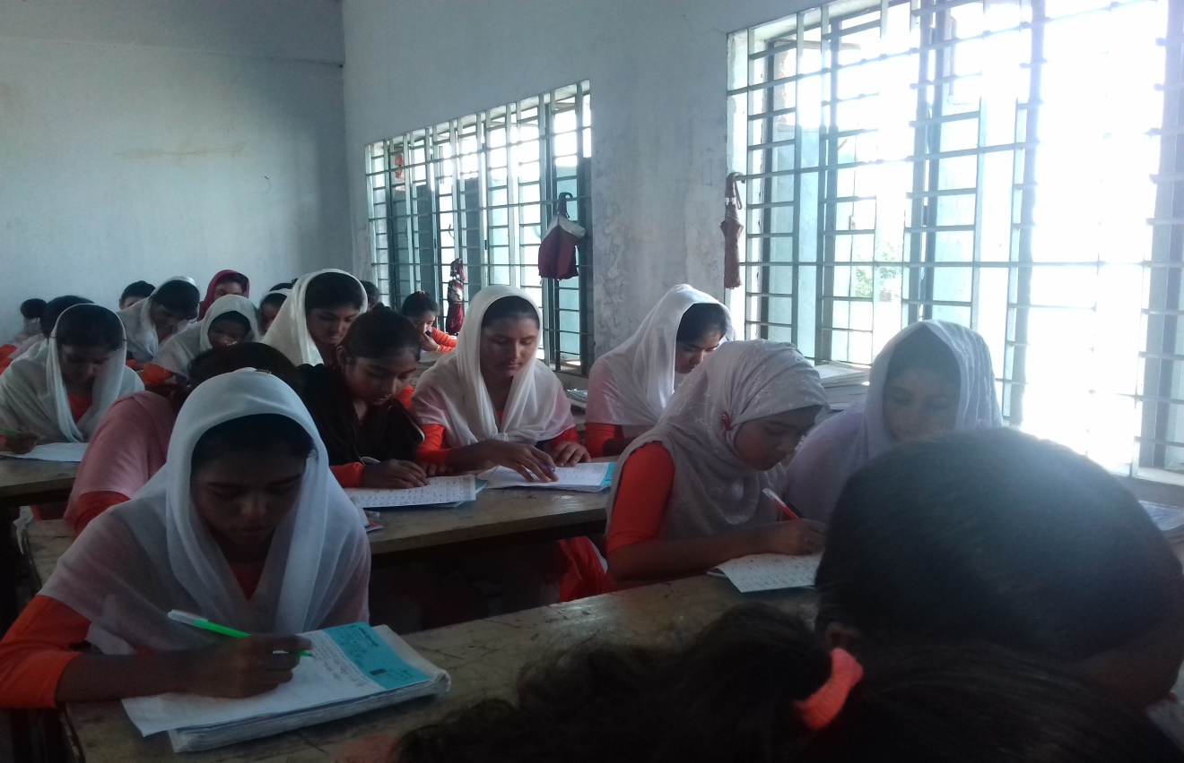
দলগত কাজ
প্রথম দলঃ দেশি চাষযোগ্য মাছের নামগুলি লিখ?
দ্বিতীয় দলঃ বিদেশি চাষযোগ্য মাছের নামগুলি লিখ?
Zahidul Islam

Slide 20
মূল্যায়ন
1। মাছ শ্বাসকার্য চালায় কীসের সাহায্যে ?
ক) নাকের
খ) ফুলকার
গ) কানের
ঘ) মুখের
২। নিচের কোনটি অমেরুদন্ডী ?
ক) ভেটকি
খ) চিংড়ি
গ) চিতল
ঘ) ছুড়ি
Zahidul Islam

Slide 21
মূল্যায়ন
1। বাংলাদেশের একটি অন্যতম প্রাকৃতিক সম্পদ কোনটি ?
ক) মাংস
খ) মাছ
গ) ডিম
ঘ) মুরগি
২। নিচের কোনটি বিদেশি মাছ ?
ক) কালিবাউশ
খ) তেলাপিয়া
গ) মৃগেল
ঘ) কাতলা
Zahidul Islam

Slide 22
বাড়ির কাজ
চাষযোগ্য মাছের তালিকা তৈরি করে শ্রেণিতে উপস্থাপন করবে?
Zahidul Islam

Slide 23
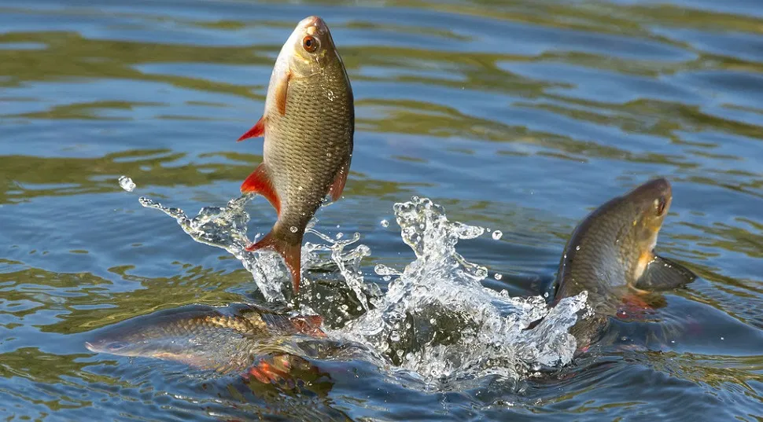
ধন্যবাদ

